Slide 1
Тема педагогического опыта: «ФОРМИРОВАНИЕ ПЕВЧЕСКИХ НАВЫКОВ ДЕТЕЙ СТАРШЕГО ДОШКОЛЬНОГО ВОЗРАСТА ПОСРЕДСТВОМ ИСПОЛЬЗОВАНИЯ ИГРОВЫХ МЕТОДОВ И ПРИЁМОВ»
Выполнила:
Мартынюк Инесса Эдуардовна,
музыкальный руководитель
высшей квалификационной категории
ГУО «Ясли - сад №350 г. Минска»
Фрунзенского района

Slide 2
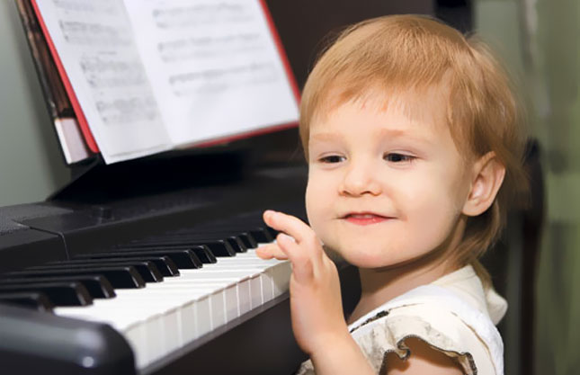
«Дети должны жить в мире красоты, игры, сказки, музыки, фантазии, творчества»
В.А. Сухомлинский

Slide 3
АКТУАЛЬНОСТЬ:
Пение – это прежде всего музыка. Оно занимает важное место в музыкальном развитии дошкольников. Пение – основное средство музыкального воспитания. Оно наиболее близко и доступно детям. Дети любят петь. Исполняя песни, они глубже воспринимают музыку, активно выражают свои переживания и чувства. В процессе пения у детей развиваются музыкальные способности: музыкальный слух, память, чувство ритма. Пение способствует развитию речи, объединяет детей общим настроением, они приучаются к совместным действиям. В пении успешно формируется весь комплекс музыкальных способностей: эмоциональная отзывчивость на музыку, ладовое чувство, музыкально-слуховые представления, чувство ритма. Пение активизирует умственные способности, развивает эстетические и нравственные представления детей.

Slide 4
Общие проблемы в пении дошкольников:
Неточное интонирование.
Крикливая манера пения.
Открытый звук.
Невнятная дикция.
Сдержанное проявление эмоций.
Слабый, тусклый и невыразительный голос.
В голосе слышен хрип или сип, наблюдаются носовой оттенок, монотонность.
Снижена способность к модуляции.
Ограниченный диапазон пения в пределах 2-3 звуков.
Неправильное воспроизведение мелодии.
Неясное и неразборчивое произнесение текста песен.
Нарушенное речевое и физиологическое дыхание.
Снижена музыкальная память. Дети плохо запоминают тексты песен, их названия. Слабый, тусклый и невыразительный голос. В голосе слышен хрип или сип, наблюдаются носовой оттенок голоса, монотонность, интонационная бедность, крикливое и отрывистое пение, снижена способность к модуляции.
Ограниченный диапазон пения в пределах 2-3 звуков.
Неправильное воспроизведение мелодии.
Неясное и неразборчивое произнесение текста песен.
Низкая эмоциональная отзывчивость в пении.
Нарушенное речевое и физиологическое дыхание. Отмечается поверхностное, неверное прерывистое дыхание, короткий речевой выдох. Дыхание берётся непроизвольно.
На занятии дети быстро утомляются в силу своих особенностей, постоянное повторение упражнений ведёт к потере интереса.
Вывод: Важно организовывать специальную работу по пению и наиболее эффективным средством поддержания интереса к этому виду деятельности являются игровые технологии.

Slide 5
Цель:
«Формирование певческих навыков детей старшего дошкольного возраста посредством использования игровых методов и приёмов»
Игра – естественный спутник жизни ребенка, источник радостных эмоций. Поэтому игры были и остаются традиционным средством педагогики.
Игра – прекрасная форма деятельности, позволяющая приблизить, расположить к себе детей, в том числе и малоактивных. В процесс игры вовлекается вся личность ребёнка: познавательные процессы, воля, чувства, эмоции, потребности, интересы

Slide 6
Задачи:
изучить и проанализировать методическую литературу, с целью отбора и систематизации наиболее эффективных методов и приёмов организации певческой деятельности детей старшего дошкольного возраста;
отобрать эффективные игровые упражнения для подготовки речевого аппарата и развития музыкального слуха;
разработать и систематизировать музыкальные игры, игровые упражнения, создать картотеку, разработать конспекты занятий, развлечений с использованием музыкальных игр, упражнений;
апробировать эффективные игровые приёмы в ходе поэтапного формирования певческих навыков у детей старшего дошкольного возраста;
распределить игровые распевки по лексическим темам;
пополнить перспективный план по пению;
разработать интерактивные музыкальные пособия;
создать картотеку игр.

Slide 7
Новизна и педагогическая целесообразность опыта:
Новизна представленного опыта носит условный уровень и заключается в новом комплексном подходе к проведению музыкальных занятий, разработке и систематизации музыкальных игр, игровых упражнений, поиске эффективных методов и приёмов для формирования певческих навыков воспитанников. В создании системы работы по развитию интереса к певческой деятельности детей старшего дошкольного возраста.

Slide 8
Ведущая педагогическая идея опыта:
заключается в определении путей повышения эффективности процесса развития певческих способностей у детей старшего дошкольного возраста посредством широкого внедрения в образовательный процесс игровых технологий.

Slide 9
Методологические основы опыта:
опыт основан на:
теоретических подходах к изучению природы детского голоса (Е.И. Алмазов, Н.А. Бернштейн, Е.В. Гурьянов, Т.Г. Егоров, Н.А. Крестовников, К.Е. Платонов);
изучении системы работы по развитию певческих навыков детей старшего дошкольного возраста ( Б. Асафьева, К. Орфа, В. Келлера, З. Кодаи, К. Тарасовой, О. Леонтьевой, Г. Струве, В. Емельянова, В. Огородного);
научных исследованиях по развитию вокально – хоровых навыков дошкольников (Л.Б. Безбородовой, Л.Г. Дмитриевой, В.М, Никитиной, Г.А. Стуловой, Н.М. Черноиваненко и др.);
методиках и рекомендациях (М.Ю. Картушиной,
В.В. Емельянова, О.В. Кацер, Е.Н. Тиличеевой);
современных музыкальных концепциях
педагогов - новаторов В. Жилина, Т. Боровик,
Т. Тютюнниковой.

Slide 10
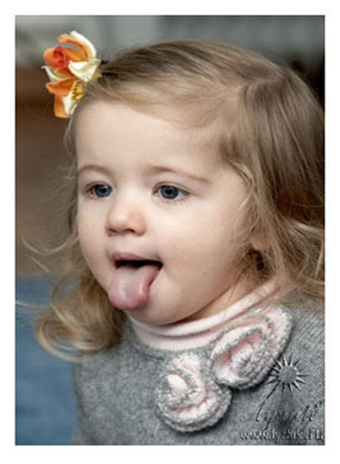
Основные виды деятельности на речевом (подготовительном) этапе
Артикуляционная гимнастика
Игры и упражнения, развивающие речевое и певческое дыхание
Речевые музицирование, игры и упражнения
ритморечевые упражнения,
ритмоинтонационные игры и упражнения
Ритмодекламация, речевые зарядки
Их общая цель:
- Легко и незаметно подготовить
голоса детей к пению;
- Разогреть мышцы речевого и дыхательного
аппарата;
- Обострить интонационный слух;
- Подвести детей к воспроизведению
музыкальных звуков.

Slide 11
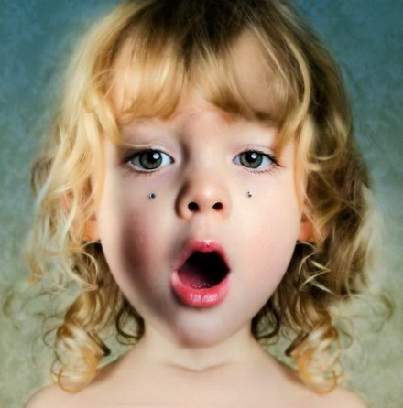
игры со звуком; рисование голосом; развивающие игры с голосом; игры звукоподражательного характера; пальчиковые игры; речевые, ритмоинтонационные игры и упражнения; игровое распевание; вокализация, интонация; музыкально-дидактические игры.
Основные виды деятельности на основном (певческом) этапе
Основной этап – переход от речи к пению,
последовательное обучение пению

Slide 12
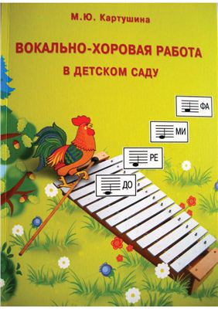
ИГРОВЫЕ ТЕХНОЛОГИИ
Позволяют поддерживать интерес к данному виду деятельности;
Дают специальные знания, умения и навыки;
Создают игровую мотивацию, стимулируя детей к деятельности;
Вовлекают в процесс игры всю личность ребёнка: эмоции, волю, чувства, потребности, интересы;
Позволяют лучше усваивать и запоминать материал занятия;
Доставляют детям удовольствие и вызывают желание повторить игру в самостоятельной деятельности;
Повышают уровень развития познавательной активности, творческих способностей.

Slide 13
ПОДГОТОВИТЕЛЬНАЯ РАБОТА. ОТБОР ИГРОВЫХ УПРАЖНЕНИЙ ДЛЯ ПОДГОТОВКИ РЕЧЕВОГО АППАРАТА И МУЗЫКАЛЬНОГО СЛУХА.
Упражнения речевого этапа | О.В. Кацер | М.Ю.Картушина | А.А. Евтодьева
Певческая установка | «Медведь» | «Сидит дед» «Ваня и Маша»
Артикуляционная гимнастика | «Язычок проснулся» | «Язычок ищет друга» «Ручеёк», «Мотоцикл» | Лиса и воробей Стрекоза и рыбка Карабас-Барабас и куклы Храбрый портняжка Дюймовочка и жук Лисёнок и бабочка Медвежонок и пчела Котёнок и божья коровка Колобок Курочка-Ряба На лесной поляне Грибы Репка Волк и Красная Шапочка Кот и петух Лиса и волк Машенька и медведь Три медведя По щучьему веленью Теремок Кот в сапогах Золушка и мачеха Карлсон и др.
Дыхательные игры со звуком и без него. | «Сердитая кошка» «Засыпающий цветок» «Горячий чай» | «Паровоз» «Ветер» «Дирижёр» «Мороз» «Петух» «Кастрюля-хитрюля»
Вокализация, интонация | «Имена» «Музыкальный домик» «Хлопки» «Мелодическое эхо» «Ступеньки» «Пой со мной» «Скок-поскок» | «Кто в домике живёт?» «Колокол» , «Тучка» «Саксофон» «Лесенка» В.Шейн «Поющие часы» «Делай, как я» «Мы - весёлые ребята»
Игры на дикцию | «Петушок» «Гуси» | «Ворон» «Про филина» «Вагоны», «Плач» «Баба Яга»
Речевые и ритмические игры с голосом | «Тихо-громко» «Высоко-низко» «Быстро-медленно» «Здравствуйте!» «Мама-мамочка» | «Ладошки» «Узнай песню по ритму» «Чики-чикалочки» «Зеваки и торопыги»
Пальчиковые игры | «Паук» «Неумеха» «Воздушный шар» | «Мышки» «Маленький зайчишка» «Кошкин дом» «Гриб-грибок»

Slide 14
РАСПРЕДЕЛЕНИЕ ИГРОВЫХ РАСПЕВОК ПО ЛЕКСИЧЕСКИМ ТЕМАМ.
МЕСЯЦ | ТЕМА | МУЗЫКАЛЬНЫЙ РЕПЕРТУАР
СЕНТЯБРЬ | ОВОЩИ. ОСЕНЬ. ОГОРОД. ФРУКТЫ. | ГРИБЫ. РЕПКА. СЕНЬОР ПОМИДОР. ПРИНЦЕССА НА ГОРОШИНЕ КАРЛСОН
ОКТЯБРЬ | ГРИБЫ. ЯГОДЫ. ОСЕНЬ. ДЕРЕВЬЯ. НАСЕКОМЫЕ. ОДЕЖДА. ОБУВЬ. ПТИЦЫ ВОДОПЛАВАЮЩИЕ. | СТРЕКОЗА И РЫБКА. ЛИСЁНОК И БАБОЧКА. ДЮЙМОВОЧКА И ЖУК. ЛЯГУШКА И МУРАВЕЙ МЕДВЕЖОНОК И ПЧЕЛА. КОТЁНОК И БОЖЬЯ КОРОВКА.
НОЯБРЬ | ИГРУШКИ. МЕБЕЛЬ. ПОСУДА. ДОМАШНИЕ ЖИВОТНЫЕ И ПТИЦЫ. | КАРАБАС-БАРАБАС И КУКЛЫ. КУРОЧКА РЯБА. КОТ И МЫШКА КОТЁНОК И БОЖЬЯ КОРОВКА. КОТ И ПЕТУХ КОТ В САПОГАХ ШАПОКЛЯК
ДЕКАБРЬ | ДИКИЕ ЖИВОТНЫЕ ЗИМОЙ. ЗИМА. ПТИЦЫ. ЗАБАВЫ. НОВЫЙ ГОД. | ЛИСА И ВОРОБЕЙ. БЕЛОЧКИ. ЛИСЁНОК И БАБОЧКА МЕДВЕЖОНОК И ПЧЕЛА. КОЛОБОК ВОЛК И КРАСНАЯ ШАПОЧКА. ЛИСА И ВОЛК МАШЕНЬКА И МЕДВЕДЬ.ТЕРЕМОК ТРИ МЕДВЕДЯ
ЯНВАРЬ | ЗИМУЮЩИЕ ПТИЦЫ. ОДЕЖДА. ОБУВЬ. ТРАНСПОРТ. ПТИЦЫ И ЖИВОТНЫЕ ЮГА И СЕВЕРА. | ЛИСА И ВОРОБЕЙ СНЕЖНАЯ КОРОЛЕВА
ФЕВРАЛЬ | ПРОФЕССИИ НА ТРАНСПОРТЕ, СТРОЙКЕ. ИНСТРУМЕНТЫ. ПОЧТА. ДЕНЬ ЗАЩИТНИКА ОТЕЧЕСТВА. | ХРАБРЫЙ ПОРТНЯЖКА ЗОЛУШКА И МАЧЕХА.
МАРТ | ДЕТСКИЙ САД. ЖЕНСКИЕ ПРОФЕССИИ. ВЕСНА. КОМНАТНЫЕ РАСТЕНИЯ.8 МАРТА. АКВАРИУМНЫЕ И РЕЧНЫЕ РЫБЫ. РОДИНА. СТОЛИЦА. | ПО ЩУЧЬЕМУ ВЕЛЕНЬЮ. СТРЕКОЗА И РЫБКА МЕДВЕЖОНОК И ПЧЕЛА НА ЛЕСНОЙ ПОЛЯНЕ ЛИСА И ВОЛК
АПРЕЛЬ | ПЕРЕЛЁТНЫЕ ПТИЦЫ. ВЕСНА. КОСМОС. ХЛЕБ. НАСЕКОМЫЕ. | НА ЛЕСНОЙ ПОЛЯНЕ. СТРЕКОЗА И РЫБКА. ДЮЙМОВОЧКА И ЖУК.ЛЯГУШКА И МУРАВЕЙ МЕДВЕЖОНОК И ПЧЕЛА КОТЁНОК И БОЖЬЯ КОРОВКА КОЛОБОК
МАЙ | ГОРОД САРОВ. ПРАВИЛА ДОРОЖНОГО ДВИЖЕНИЯ. А.БАРТО. К.ЧУКОВСКИЙ. ДЕНЬ ПОБЕДЫ. С.МАРШАК. ШКОЛА. | БУРАТИНО

Slide 15
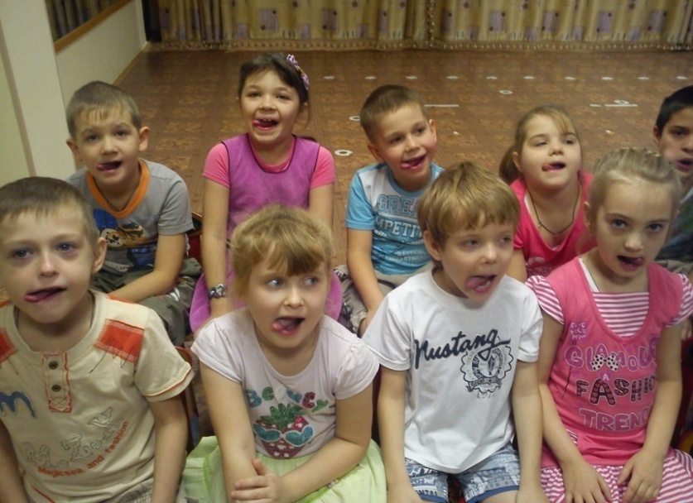
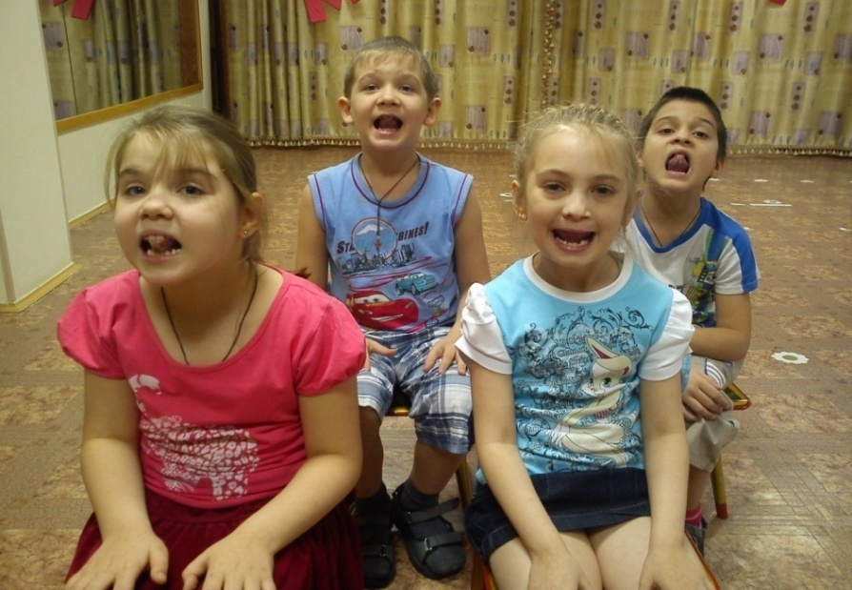
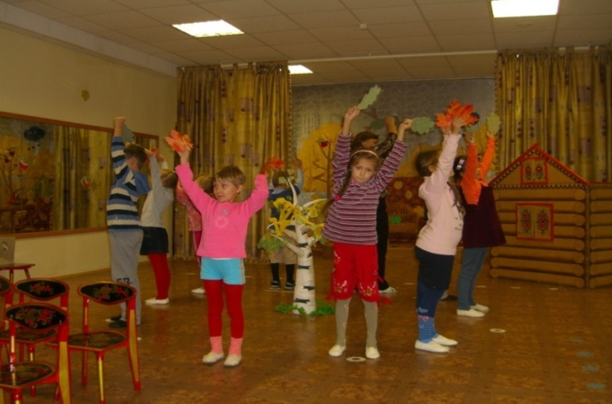
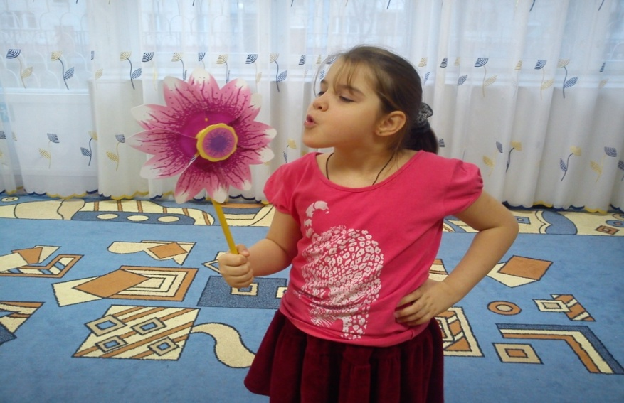
АРТИКУЛЯЦИОННАЯ ГИМНАСТИКА
.
«ПУТЕШЕСТВИЕ ЯЗЫЧКА» – на освобождение мышц от напряжённости, скованности.
ДЫХАТЕЛЬНЫЕ ИГРЫ СО ЗВУКОМ И БЕЗ НЕГО
Игра «ВЕТЕР» - выполнение длительного выдоха со звуком у-у-у под музыку
«ЗАСЫПАЮЩИЙ ЦВЕТОК» -
упражнение на укрепление дыхательных мышц.

Slide 16
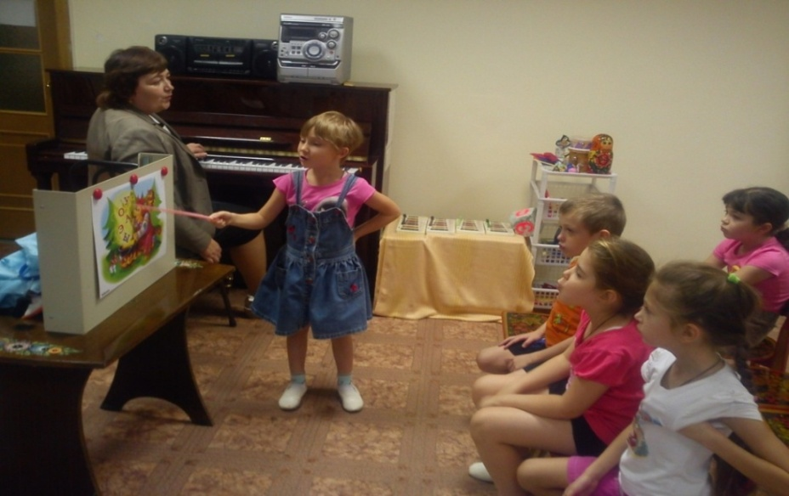
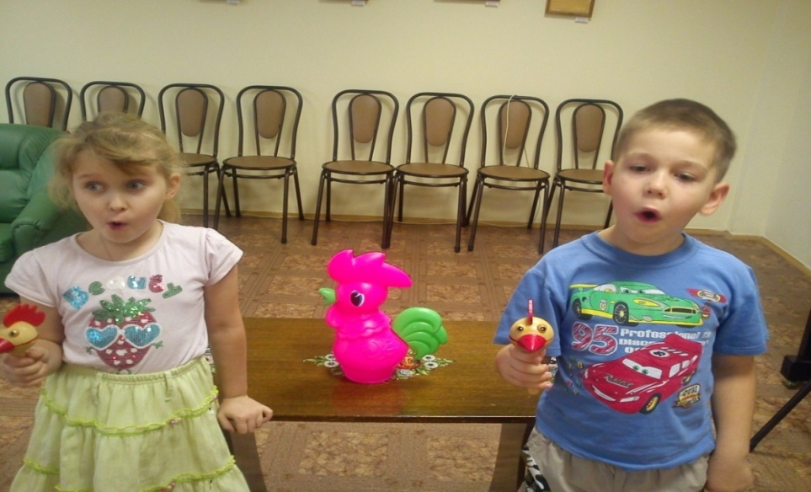
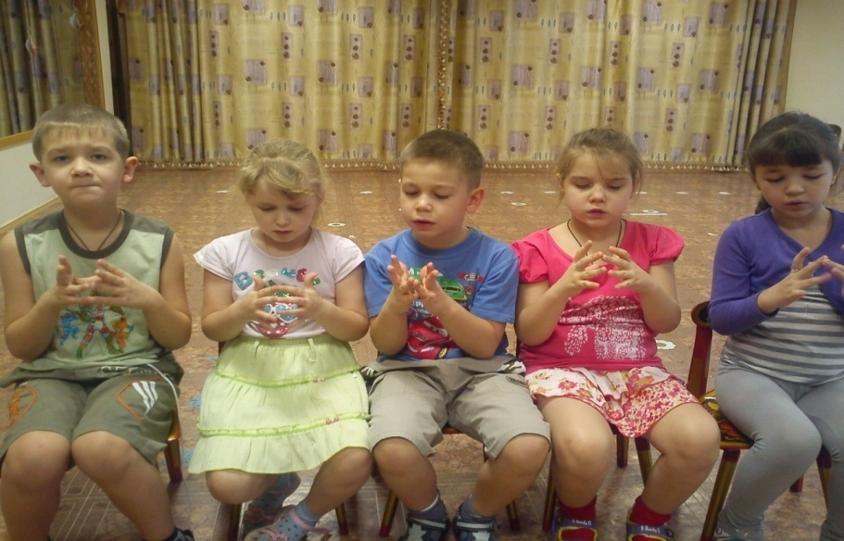
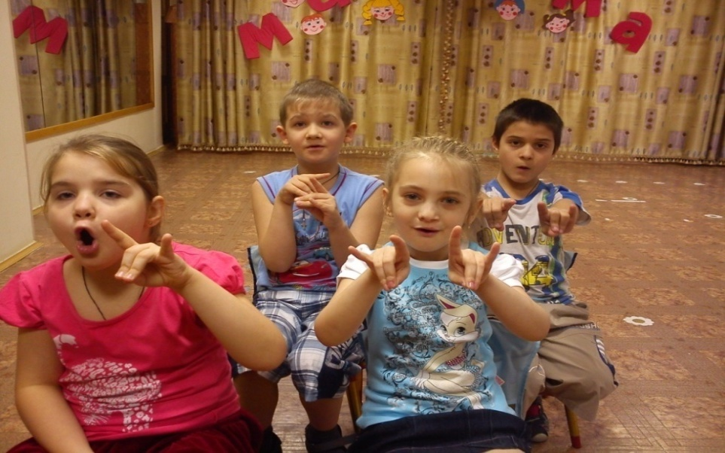
ИГРЫ НА ДИКЦИЮ
Игра «БАБА ЯГА» - на изменение силы голоса и темпа.
Игра «ПЕТУШОК»
ПАЛЬЧИКОВЫЕ ИГРЫ
Игра «ПАУК» - на пение с активной артикуляцией и движения мелкой моторики
Игра «КОШКИН ДОМ»

Slide 17
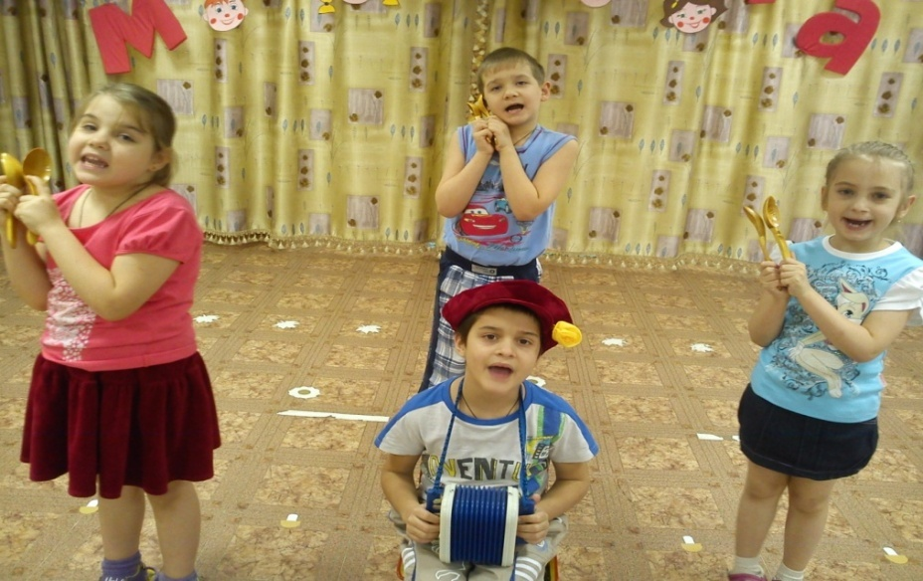
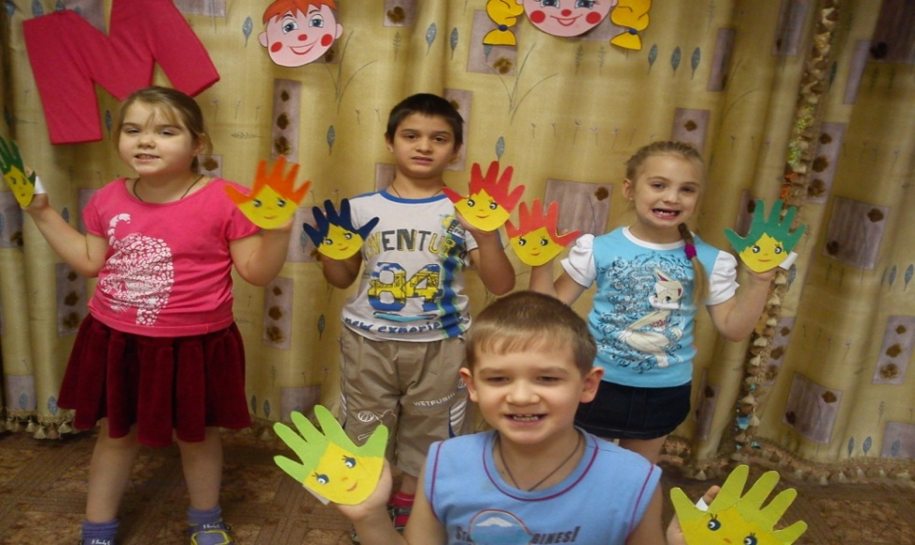
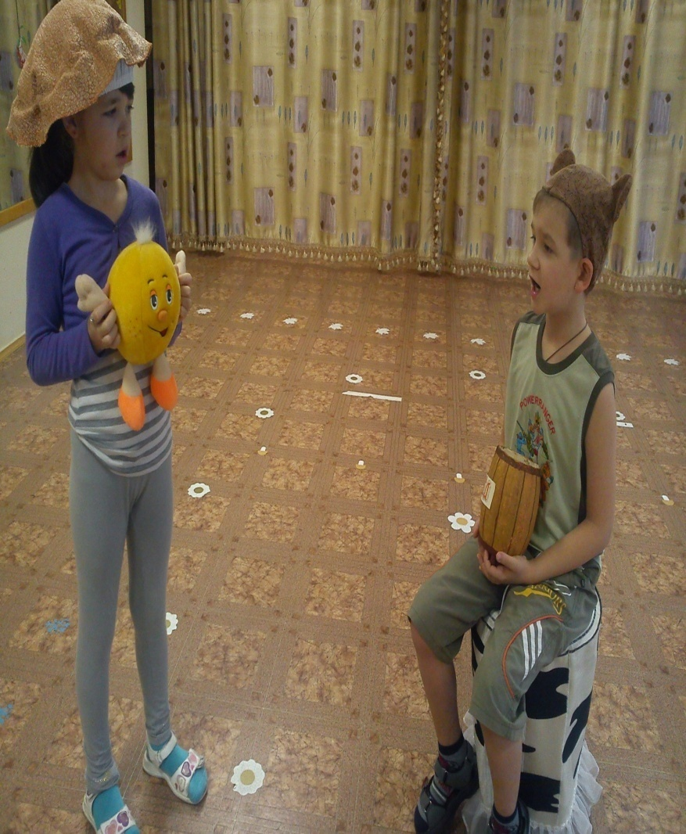
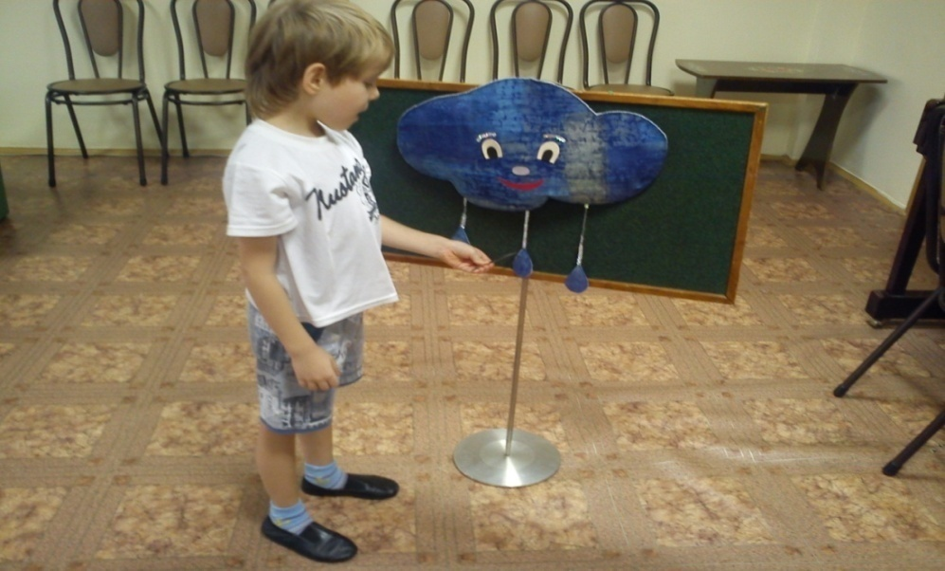
РЕЧЕВЫЕ И РИТМИЧЕСКИЕ ИГРЫ С ГОЛОСОМ
Игра «ЧИКАЛОЧКИ» - на развитие слухового внимания и чувство ритма.
Игра «ВЕСЁЛЫЕ ЛАДОШКИ»
ВОКАЛИЗАЦИЯ, ИНТОНАЦИЯ
Игра «МУЗЫКАЛЬНЫЙ ДОМИК»
Игра «ТИХО-ГРОМКО»
Игровое распевание «КОЛОБОК»
Игра «ДЕЛАЙ, КАК Я»
Игра «ТУЧКА»

Slide 18
ПЕРСПЕКТИВНЫЙ ПЛАН
ПО ФОРМИРОВАНИЮ ПЕВЧЕСКИХ НАВЫКОВ
Сентябрь. Тема – Детский сад. Осень. Овощи. Огород.
Вид муз. деятельности. Пение | Программное содержание | Муз. репертуар подг. гр. с ОНР | Материал
Речевой этап | Закреплять артикуляционные упражнения. Добиваться чистого интонирования мелодии, умения брать дыхание между музыкальными фразами, чётко выговаривать слова, выполняя логические ударения. Закреплять умение слышать поступенное движение мелодии вверх и вниз. Петь, чисто интонируя, сопровождая пение движением руки вверх, вниз. Учить детей графически передавать ритмический рисунок песни. Сопровождать образными движениями знакомые песни; | «Ручеёк», «Язык проснулся» О.Кацер «Ветер» ,«Тучка» М.Картушиной Пальчиковая игра «Паук» Т.Боровик «Гуси» р.н.м. «Чики-чикалочки» р.н.м. «Ступеньки» «Медвежонок и пчела» А.Евтодьевой | Пособие «Тучка» Альбом попевок 5 ступенек Орешки по количеству детей, муз. треугольник
Усвоение певческих навыков М, З, П, К | Продолжать учить детей петь легко, не форсируя звук, с чёткой дикцией; Петь хором и с солистами. Учить детей распевать гласные звуки, обращать внимание на пропевание одного слога на двух звуках; | «Детский сад» И.Пономарёвой «Осень наступила» С.Насауленко | Иллюстрации - сад, Осень
Песенное творчество | Поддерживать интерес к песенным импровизациям, побуждать импровизировать в различных жанрах. | «Моя колыбельная», «Мой танец» | Кукла, Мишка
Певческая установка | Во время пения сидеть прямо, не прислоняясь к спинке стула. Голову держать прямо, активно открывать рот, работать губами; | «Сидит дед» М.Картушиной

Slide 19
Музыкальный руководитель консультирует
воспитателей по задачам и приёмам обучения
детей пению, использованию музыкально-
дидактических игр и пособий, развивающих
детей в данном направлении.
Воспитатели знакомятся с песенным репертуаром
до занятия и обсуждают итоги исполнения его
детьми на занятии.
С воспитателем
Закрепление воспитателями с детьми песенного
репертуара в группе в свободное от занятий время

Slide 20
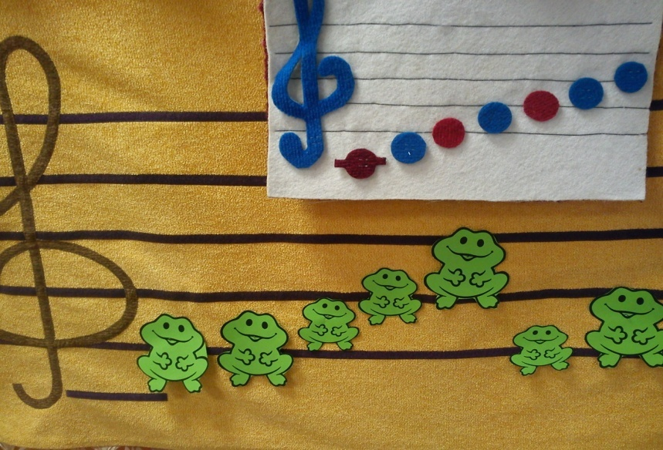
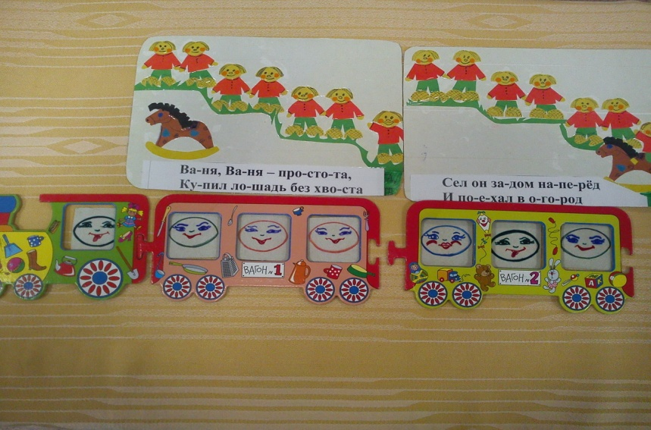
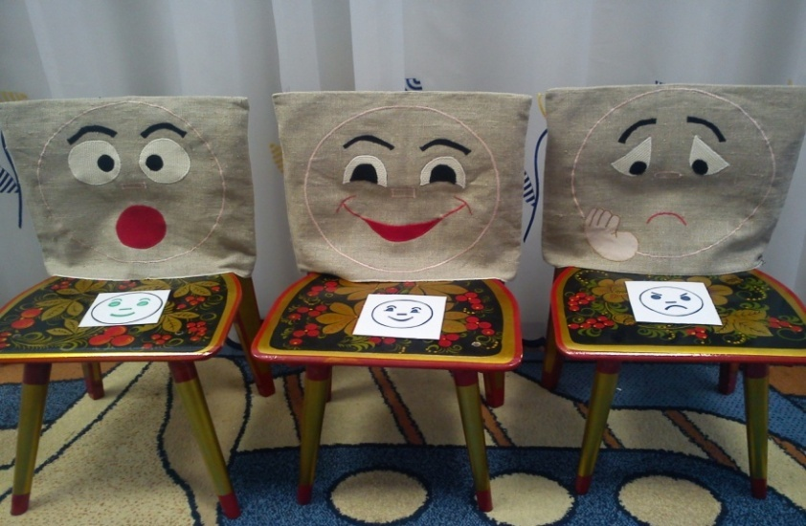
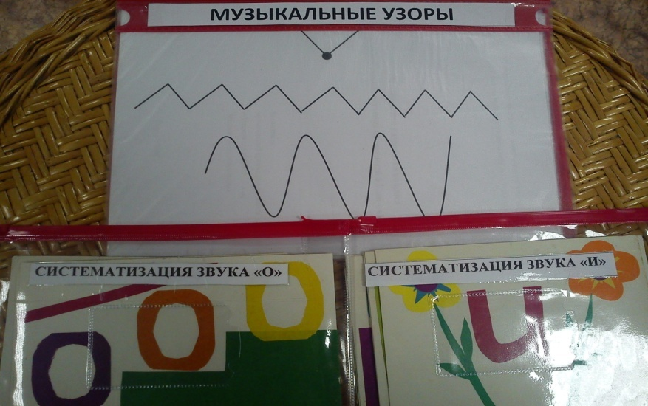
РАЗРАБОТКА ИНТЕРАКТИВНЫХ МУЗЫКАЛЬНЫХ ПОСОБИЙ
* Пособие «ЖИВЫЕ НОТЫ» на развитие навыка чистого интонирования, формирование понятий о мелодии и звукоряде.
* Игра «МУЗЫКАЛЬНЫЕ УЗОРЫ» способствует закреплению умения чисто интонировать мелодию.
«ШИРМА НАСТРОЕНИЯ»
* Панно «НАСТРОЕНИЙ» способствует формированию восприятия песенных жанров, развитию навыка выразительного исполнения.
* Пособие «ВЕСЁЛЫЙ ПАРОВОЗИК» позволяет ребёнку самостоятельно моделировать песню.

Slide 21
вывод
Использование игровых методов и приёмов позволили значительно повысить эффективность работы по формированию певческих навыков. У детей повысился интерес к занятиям по пению, они стали чище интонировать песни, выступать на концертах с сольными номерами.
Дети стали использовать песни-упражнения как дома, так и в свободное от занятий время.
Использование игровых технологий обучения нуждается в дальнейшем развитии и более широком применении в музыкальном воспитании детей.

Slide 22
Благодарю за внимание!

